Slide 1
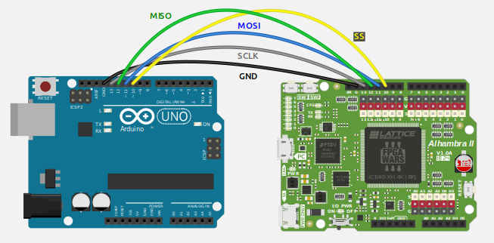


MECATRÓNICA
Comunicaciones

